Slide 1
Grafická karta
Grafická karta neboli grafický adaptér – Vytváří digitální nebo analogový obrazový signál pro monitor dle zadaných obrazových dat
Grafické možnosti počítačů PC byly po dlouhou dobu velmi chabé
První grafické karty umožňovaly pouze bitovou mapu uloženou ve své paměti převést na obrazový signál
IBM PC je navrženo tak, aby bylo modulární - každou součást počítače může vyrábět jiná firma
Pro vytváření obrazového signálu pro monitor se používala grafická karta, která s mikroprocesorem komunikuje přes univerzální sběrnici – brzy nastává problém vysokého toku dat přes „úzkou“ sběrnici
Grafická karta byla tedy samostatným zařízením, které se zapojovalo do příslušného slotu na základní desce
Později se objevují integrovaná řešení – grafika byla přímo součásti chipsetu na základní desce (např. integrovaný grafický adapter v severním můstku)
Moderní mikroprocesory mají integrovaný grafický procesor (GPU), což umožňuje rychlý přenos obrazových dat přímo uvnitř čipu mezi jednotlivými sekcemi mikroprocesoru
Grafický adapter integrovaný na základní desce nebo v mikroprocesoru lze deaktivovat a nahradit výkonnější grafickou kartou zasunutou ve slotu sběrnice PCI-e

Slide 2
Grafická karta
Nejjednodušší grafické karty pouze mapují část operační paměti vyhrazené pro zobrazování (takzvané video paměti) a tuto informaci převádějí na obrazový signál
Složitější grafické karty už obsahují vlastní paměť
Moderní grafické karty umí i počítat se zadanými geometrickými objekty (úsečky, trojúhelníky…) a samy vytváří v paměti grafická data
Grafický akcelerátor – grafický adaptér, který pouze nepřevádí data z videopaměti na obrazový signál, ale umí také provádět výpočty polohy zadaných těles
Grafický akcelerátor obsahuje samostatný mikroprocesor, který umí provádět maticové výpočty, transformace souřadnic, výpočty používané při kódování a dekódování videa a další…
Nejvyšším stupněm grafické akcelerace je podpora zobrazování 3D těles

Slide 3
Základní parametry
Typ
Integrovaný grafický adaptér
Součást severního můstku
GPU integrovaná v mikroprocesoru
Samostatná karta
Připojení
ISA, EISA
VL-BUS
AGP
PCI-E
Velikost videopaměti
Rozlišení, barevná hloubka, režimy
Obnovovací (snímková) frekvence
Možnost akcelerace
2D akcelerace
3D akcelerace
Výstupní signál
Analogový (Hercules, VGA, TV signál….)
Digitální (DVI, HDMI, DisplayPort)

Slide 4
Historie
Textový režim umožňuje zobrazovat jen text a dříve byl hlavním používaným režimem zobrazení
V textovém režimu je obrazovka rozdělena na rastr (mřížku) z buněk pro znaky uspořádaných do určitého počtu řádků a sloupců
Obsah těchto „buněk“ je uložen ve videopaměti, což je paměťový prostor pro udržování aktuálního stavu obrazovky
Datový tok obrazových dat je minimální
Do paměti se zapisují pouze ASCII kódy znaků na jednotlivých řádcích
Fyzicky jsou ve videopaměti znaky uloženy po řádcích za sebou, tj. nejdřív první řádek, pak druhý, atd. První bajt uložený ve videopaměti je tedy kód znaku, který bude zobrazen v levém horním rohu
Zápis obsahu celé obrazovky do videopaměti (80x25 znaků) je vlastně pouze zápis 2000 bajtů
Úkolem grafické karty bylo pouze tato data několikrát za sekundu přečíst (podle snímkové frekvence např. 50x za sekundu), každý znak převést dle definice jeho podoby na obrazové body a vygenerovat analogový signál pro monitor
Toto zvládaly i jednoduché, levné, pomalé chipy

Slide 5
Historie
Později se textový režim rozšířil o barvy
Ke každém znaku je pak potřeba přidat také informaci o jeho barvě
Informace o znaku bude zakódována pomocí dvou bajtů – ASCII kód znaku + barva
Pokud je k zakódování barvy použit jeden bajt (8 bitů), pak lze používat 2⁸ různých barev (256 barev)
Nejstarší grafické karty většinou tak velký počet barev nezvládaly
Bajt s informací o barvě tehdy kódoval pomocí 4 bitů barvu znaku (16 možných barev) a pomocí dalších 4 bitů barvu pozadí (16 možných barev)
Nebo bývala běžná možnost kódovat pomocí 4 bitů barvu znaku (16 možných barev), pomocí 3 bitů barvu pozadí (8 možných barev) a posledním bitem zapnout/vypnout blikání – nastavit se tak daly bizarní kombinace, např. blikající žlutý znak na červeném pozadí
Pokud se začnou používat barvy, k uložení obsahu obrazovky v běžném textovém režimu (rastr 80x25 znaků) již potřebujeme 4000 B (80x25x 2B)

Slide 6
Historie
Příklad
Obsah videopaměti:
41h F0h 42h 90h 43h C2h …….
01000001 11110000 01000010 10010000 01000011 11000010
Obsah obrazovky
Kódy znaků
AB
C

Slide 7
Historie
Příklad
Obsah videopaměti:
41h F0h 42h 90h 43h C2h …….
01000001 11110000 01000010 10010000 01000011 11000010
Obsah obrazovky
Kódy barev
4 bity – barva znaku
3 bity – barva pozadí
1 bit blikání
AB
C

Slide 8
Historie
Pokud je velikost videopaměti větší, lze do ní uložit několik „stránek“
Tak si lze připravit několik podob obsahu obrazovky a rychle mezi nimi přepínat
Zápis do neaktivní stránky se okamžitě nijak neprojeví. Lze si tak připravit celou „budoucí obrazovku“ a pak jí naráz zobrazit
Čím větší velikost videopaměti, tím více budoucích grafických dat lze mít připraveno

Slide 9
Historie
Grafický režim – obsah obrazovky je vykreslen jako matice pixelů – obrazových bodů
Pixel = picture element – obrazový bod
Každý obrazový bod má určitou barvu
Množství potřebné videopaměti se odvíjí od rozlišení obrazovky a barevné hloubky (počet bitů použitý pro zakódování barvy pixelu)
Informace o pixelech jsou opět uložené v paměti postupně po jednotlivých řádcích
V monochromatickém režimu pixel buď svítí nebo je zhasnutý
V monochromatickém režimu stačí k uložení informace o každém pixelu jeden bit
Například při monochromatickém rozlišení 640x480 pixelů je potřeba uložit informaci o 640x480=307200 pixelech
Informace o každém pixelu je uložena jedním bitem (1/0 = svítí/nesvítí)
Obsah obrazovky se uloží jako 307200 bitů, tj 38400 Bajtů

Slide 10
Videopaměť
Na obrazovce
Videopaměť
 |  |  |  |  |  |  |  |  |  | .
 |  |  |  |  |  |  |  |  |  | .
 |  |  |  |  |  |  |  |  |  | .
 |  |  |  |  |  |  |  |  |  | .
 |  |  |  |  |  |  |  |  |  | .
 |  |  |  |  |  |  |  |  |  | .
 |  |  |  |  |  |  |  |  |  | .
 |  |  |  |  |  |  |  |  |  | .
. | . | . | . | . | . | . | . | . | . | .
0 | 1 | 0 | 0 | 0 | 0 | 0 | 0 | 0 | 0 | .
0 | 0 | 1 | 0 | 0 | 0 | 0 | 0 | 0 | 0 | .
0 | 0 | 0 | 1 | 0 | 0 | 0 | 0 | 0 | 0 | .
0 | 0 | 0 | 0 | 1 | 0 | 0 | 0 | 0 | 0 | .
0 | 0 | 0 | 0 | 0 | 1 | 0 | 0 | 1 | 0 | .
0 | 0 | 0 | 0 | 0 | 0 | 1 | 0 | 1 | 0 | .
0 | 0 | 0 | 0 | 0 | 0 | 0 | 1 | 1 | 0 | .
0 | 0 | 0 | 0 | 0 | 1 | 1 | 1 | 1 | 0 | .
. | . | . | . | . | . | . | . | . | . | .

Slide 11
Grafický režim
Pokud se v grafickém režimu použijí barvy, je informace o každém pixelu uložena pomocí více bitů
Barevná hloubka – počet bitů použitý k zakódování barvy pixelu
1 bit – monochromatické zobrazení
2 bity - 4 barvy
4 bity – 16 barev
8 bitů – 256 barev
16 bitů – 65536 barev
24 bitů - 16 777 216 barev (TrueColor)
Čím větší je barevná hloubka, tím více barev se používá a obraz je věrnější, ale roste množství obrazových dat a k uložení obsahu obrazovky je potřeba více paměti

Slide 12
Barvy
Příklad
8-bitová barevná hloubka
256 barev
Každý pixel je uložen v paměti jako 1 Bajt
Na obrazovce:
Videopaměť:
 |  |  |  |  |  |  |  |  |  | .
 |  |  |  |  |  |  |  |  |  | .
 |  |  |  |  |  |  |  |  |  | .
 |  |  |  |  |  |  |  |  |  | .
 |  |  |  |  |  |  |  |  |  | .
 |  |  |  |  |  |  |  |  |  | .
 |  |  |  |  |  |  |  |  |  | .
 |  |  |  |  |  |  |  |  |  | .
. | . | . | . | . | . | . | . | . | . | .
21 | 73 | 09 | 00 | 09 | 33 | 33 | 33 | 33 | 33 | .
00 | 00 | FF | 00 | 00 | 33 | A0 | A0 | A0 | 33 | .
00 | 00 | 00 | FF | 00 | 33 | A0 | A0 | A0 | 33 | .
00 | 00 | 00 | 00 | FF | 33 | 33 | 33 | 33 | 33 | .
00 | A1 | A1 | A1 | 00 | FF | 00 | 00 | FF | 00 | .
00 | A1 | A1 | A1 | 00 | 00 | FF | 00 | FF | 00 | .
00 | A1 | A1 | A1 | 00 | 00 | 00 | FF | FF | 00 | .
00 | 00 | 00 | 00 | 00 | FF | FF | FF | FF | 00 | .
. | . | . | . | . | . | . | . | . | . | .

Slide 13
Příklad
Kolik bajtů je třeba k uložení obsahu obrazovky při monochromatickém rozlišení 320x200 px ?
Obraz je složen ze 320 x 200 = 64000 bodů
Každý pixel je uložen v paměti jako 1 bit (svítí/nesvítí)
Obsah obrazovky je tedy uložen jako 64000 bitů
K uložení obsahu obrazovky je třeba 8000 B

Slide 14
Příklad
Kolik bajtů je třeba k uložení obsahu obrazovky ve čtyřbarevné hloubce v rozlišení 640x400 px?
Obraz je složen ze 640 x 400 = 256000 bodů
Pixel může mít jednu ze 4 barev, takže je třeba použít k zakódování barvy pixelu 2 bity
Každý pixel je tedy uložen v paměti jako 2 bity
Obsah obrazovky je uložen jako 256000 x 2 bity = 512000 b
Obsah obrazovky je tedy uložen jako 64000 B

Slide 15
Příklad
Kolik bajtů je třeba k uložení obsahu obrazovky v rozlišení 640x480 px, je-li barevná hloubka 256 barev?
Obraz je složen ze 640 x 480 = 307200 bodů
Zobrazuje-li se 256 barev, je třeba k zakódování barvy pixelu použít 8 bitů (2⁸ = 256)
Každý pixel je tedy uložen v paměti jako 1 bajt
Obsah obrazovky je tedy uložen jako 307200 B

Slide 16
Historie
MDA – monochrome display adapter – grafický adapter instalovaný v prvních počítačích PC. Umožňoval pouze černobílý obraz (monitor pak obvykle zobrazoval místo bílé zelenou)
Textový režim – 25 řádků, 80 znaků na řádek
Jeden znak má pevný rozměr 9x14 pixelů
Adapter obsahoval paměť, ve které byla uložena pevná podoba jednotlivých znaků (jaké pixely mají svítit a jaké mají být zhasnuté, aby byl zobrazen znak s příslušným ASCII kódem)
Rozlišení obrazu bylo 720 x 350 pixelů, snímková frekvence 50 Hz (viditelně to blikalo a unavovalo oči)
Zobrazení různých typů písma nebylo možné
Zobrazení znaků s českou diakritikou nebylo možně (grafický adapter je neznal)
Po přepnutí zobrazení do grafického režimu přestal adapter tvořit obraz jednotlivých znaků a umožnil černobílou grafiku v rozlišení 320x200 pixelů
Veškerá obrazová data byla uložena v paměti 4 kB
Z toho 2 kB obsahují informace o tom, jak vypadají jednotlivé znaky (definice zobrazitelných znaků bitmapou 9x14 pixelů)
Další 2 kB obsahují 80x25 znaků – tzn. obsah obrazovky
Tato obrazová paměť byla namapována do segmentu s počáteční adresou B0000h

Slide 17
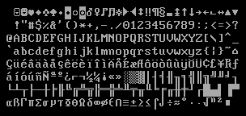
Pevná znaková sada MDA
Každý znak je definován v rastru 9x14 px

Slide 18
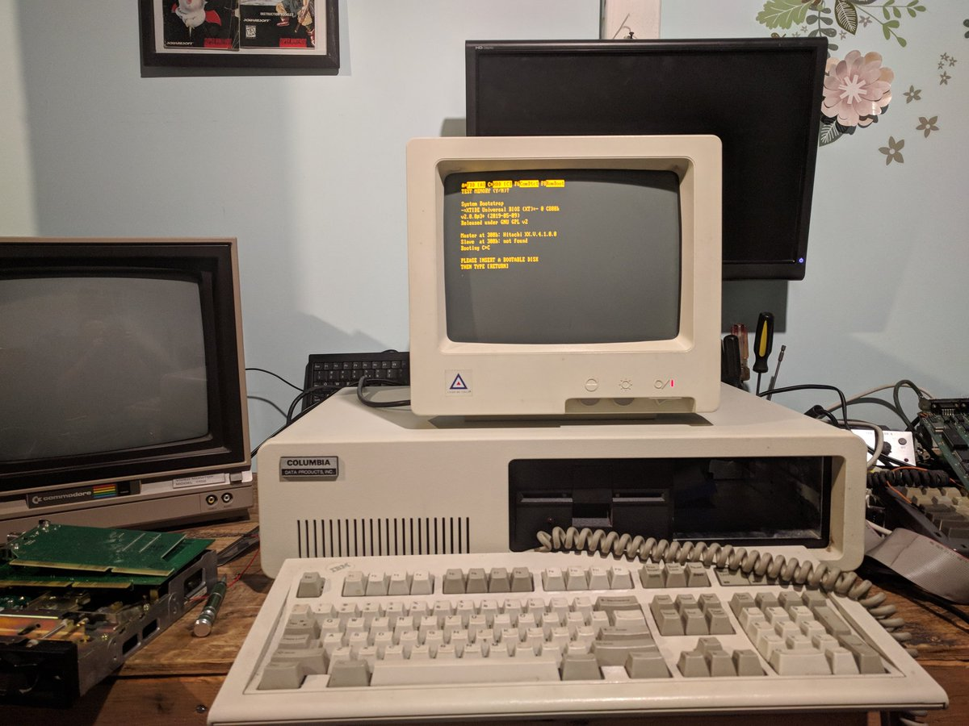
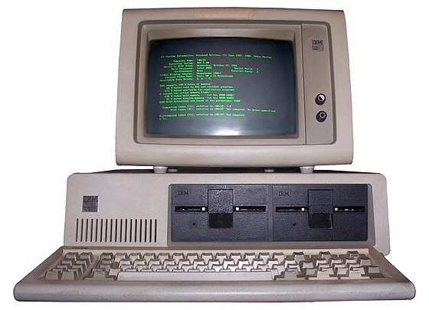
Monochromatické monitory pro MDA karty nebyly pouze černo-bílé. Používala se běžně i varianta černo-zelená a černo-oranžová.

Slide 19
Historie
CGA – color graphics adapter
Používal se u prvních počítačů PC a umožňoval v grafickém režimu zobrazení ve čtyřech barvách při rozlišení 640x200 px (pixel byl dvakrát vyšší než jeho šířka)
V textovém režimu měl znak rozměry 8x8 pixelů – nevypadalo to moc pěkně
Rozlišení obrazovky v textovém režimu bylo pouze 320x200 px
Znaková sada v paměti EPROM se dala přeprogramovat, aby bylo možné v textovém režimu zobrazovat i české znaky s diakritikou
Karta je řízena čipem Motorola MC6845
Ve videopaměti byl každý znak uložen dvoubajtově
1. bajt – ASCII kód zobrazovaného znaku
2. bajt barva popředí (spodní 4 bity) a barva pozadí (horní 3 bity) + blikání (1 bit)
Bylo možné přesně nakonfigurovat vertikální a horizontální frekvenci, prodlevu pro návrat paprsku zpět do horního rohu
Nastavením nesmyslných parametrů bylo možné zničit monitor (mnohokrát se to stalo)

Slide 20
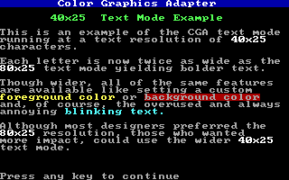

Slide 21
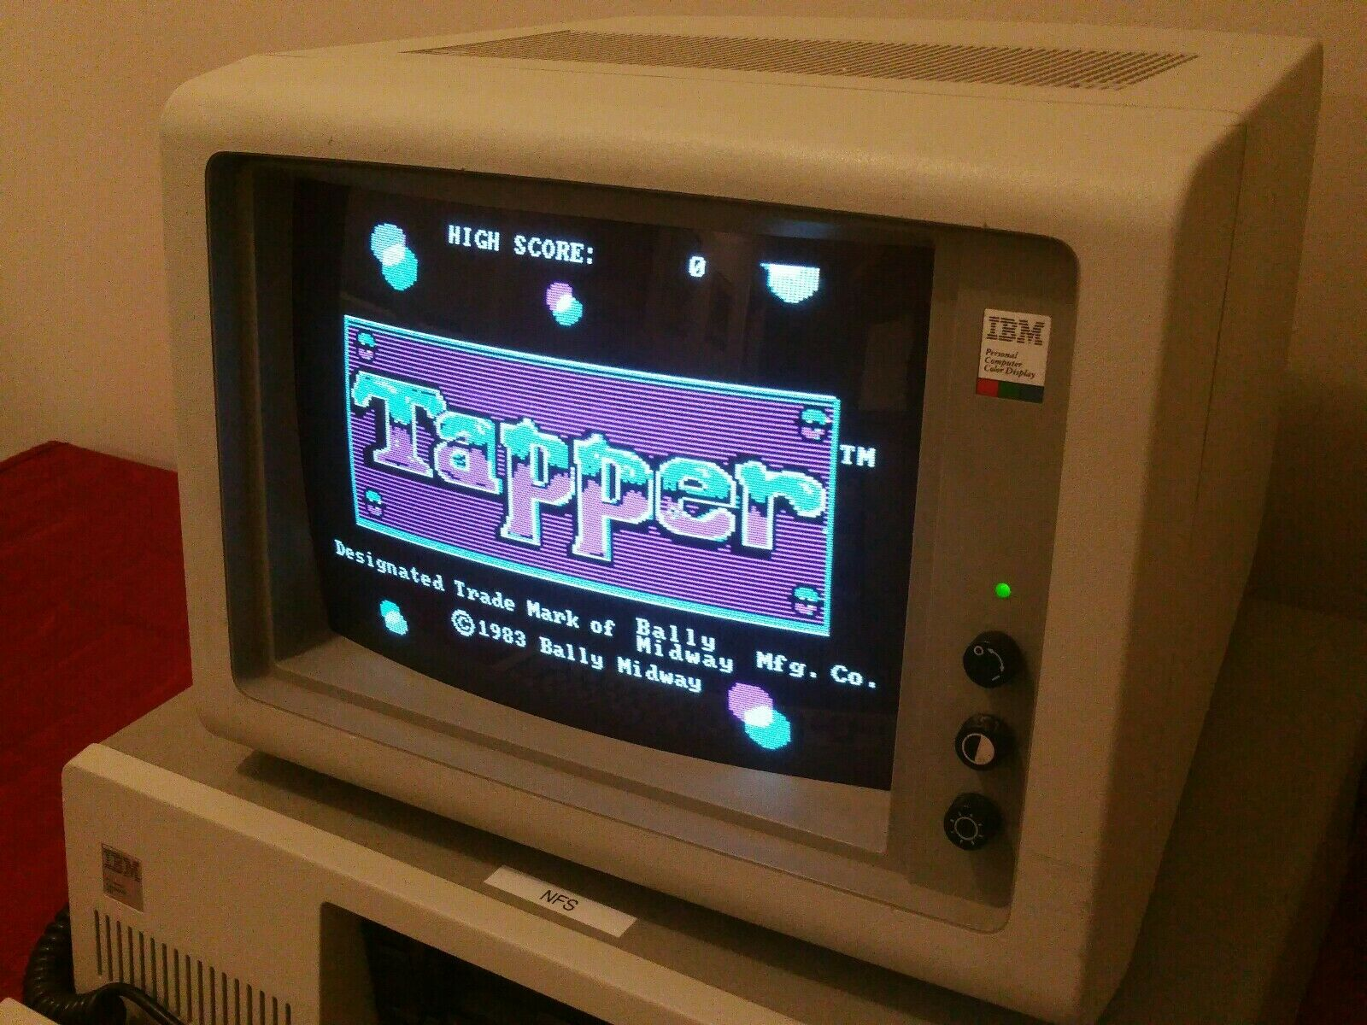
CGA monitor

Slide 22
Jak vypadaly CGA hry používající 4 barvy
https://www.youtube.com/watch?v=Z1isu8oMxTw

Slide 23
Historie
HGC – Hercules graphics card
Vzniká ve stejné době jako CGA a MDA – jde o jednu ze tří alternativ, mezi kterými mohl uživatel tehdy volit
V textovém režimu 80 znaků na 25 řádcích v celkovém rozlišení 720×350 pixelů (kompatibilní s MDA)
V grafickém režimu pouze dvoubarevné zobrazení, ale ve vyšším rozlišení 720 x 348 px
Obrazová paměť s kapacitou 32 kB mapovaná do segmentu s počáteční adresou B0000h
Grafická karta je řízena také čipem Motorola MC6845 (stejně jako CGA)
Každý z uvedených adapterů MDA, CGA, Hercules používá jiný způsob volání grafických služeb a jiný typ výstupního signálu
Pro každý adapter je potřeba jiný monitor, monitory byly navrhovány speciálně pro určité typy grafických karet
Pro každý grafický adapter bylo potřeba napsat jinou verzi programu (např. hra naprogramovaná pro CGA nešla hrát na počítači s kartou Hercules)

Slide 24
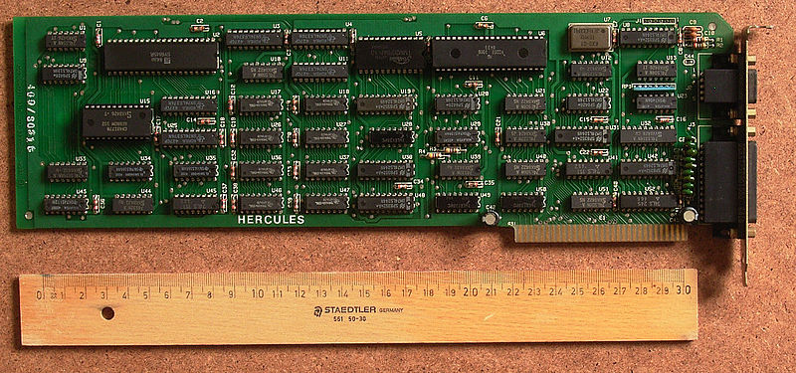
Grafická karta Hercules
Jako bonus byl v této kartě řadič paralelního portu, takže instalací této grafiky se počítač rozšířil i o paralelní port, který v té době nebyl běžný. Většina počítačů měla pouze sériové porty (COM1, COM2)

Slide 25
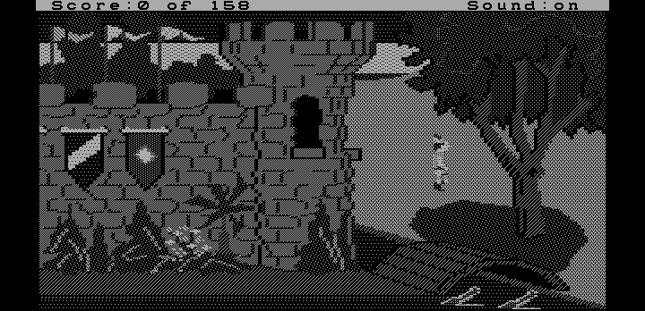
Takto vypadala hra v monochromatickém rozlišení 720x350 px

Slide 26
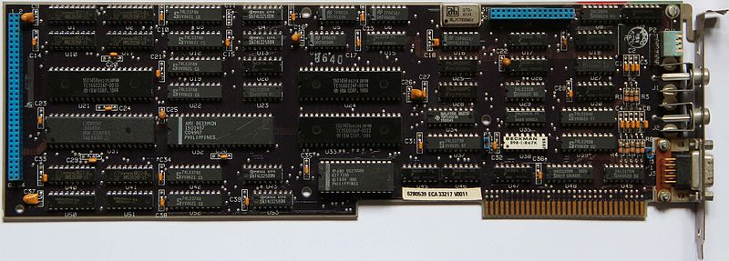
Historie
EGA – Enhanced graphic adapter
Používané v počítačích IBM PC/AT
Cena cca 500 $
Rozlišení 640x350 px, 16 barev
Existovalo více různých verzí, které se lišily velikostí grafické paměti (64kB – 256 kB)
Zapojovala se do slotu sběrnic ISA nebo EISA

Slide 27
Historie
PGC – první grafický akcelerátor pro počítače PC
Vznik v roce 1984
Používána byla hlavně v počítačích pro CAD systémy
Cena této karty byla přibližně stejná jako cena celého počítače PC
Jedná se o celý výpočetní subsystém tvořený 3 kartami, které jsou přes 3 (!!!) ISA sloty zapojeny do počítače PC
Všechny tři desky se mezi sebou propojovaly kabelem, který tvořil interní sběrnici grafického akcelerátoru
PGC funguje jako vykonavatel grafických příkazů
Akcelerátor dovedl vykonávat okolo 80 grafických povelů jako např
CIRCLE – vykreslení kružnice
AREA – vyplnění plochy barvou
DRAW – vykreslení úsečky
CLEARS – smazání celé obrazovky (je třeba si uvědomit, že bez grafického akcelerátoru by bylo potřeba provést tisíce zápisů nulových bajtů do obrazové paměti)
PROJCT – nastavení úhlu pohledu na rovinu
MDROTX – výpočet rotace objektu

Slide 28
Grafická akcelerace
Vykreslení kružnice s poloměrem 50 px a středem na pozici x=100 y=100
Bez grafické akcelerace
Mikroprocesor musí vypočítat souřadnice všech bodů kružnice x,y = (100,50);(101,50);(102;49);(103,49);(104,48)…… Celkem to bude cca 314 bodů
Mikroprocesor musí pro každý vypočítaný bod nalézt adresu, na které je ve videopaměti uložený pixel odpovídající daným souřadnicím
Mikroprocesor musí do videopaměti na všechny tyto adresy zapsat bajt, kterým nastaví odpovídající barvu pixelů tvořících kružnici
Mikroprocesor tedy musí provést stovky operací a dochází také zatížení sběrnice přenosem dat při zápisech do paměti
S grafickou akcelerací
Mikroprocesor zadá grafické kartě povel k vykreslení kružnice a předá jí odpovídající parametry
Tím veškerá práce pro mikroprocesor končí
Grafická karta si sama nastaví ve videopaměti odpovídající obsah tak, aby byla zobrazena zadaná kružnice. Veškeré výpočty a nastavení pixelů probíhá uvnitř grafické karty

Slide 29
VGA
VGA – Video graphic array
Vyvinuto firmou IBM pro počítače řady IBM PS/2
Karty tohoto typu vyrábí v různých variantách velké množství výrobců (ATI, S3, Matrox, Trident…)
Všechny VGA karty mají jednotný analogový výstup přes nový 15-pinový VGA konektor
Běžné rozlišení až 640x 480 px
16 nebo 256 barev
Podporuje výpočty s grafickými daty – prolínání a překrývání objektů se počítá pomocí logických operací XOR, AND
Do grafické paměti lze uložit více stránek (snímků) a mezi nimi lze přepínat
Pro textový režim lze definovat vlastní fonty - znak o rozměru 8x16 pixelů
Znaková sada v textovém režimu mohla obsahovat dokonce 512 různých znaků (znak tedy mohl mít více podob – např. tučný, kurziva)
V textovém režimu rozlišení obrazovky 80x25 znaků
Obnovovací frekvence 60 Hz nebo 70 Hz
Programování a ovládání tohoto grafického adapteru bylo velmi komplikované

Slide 30
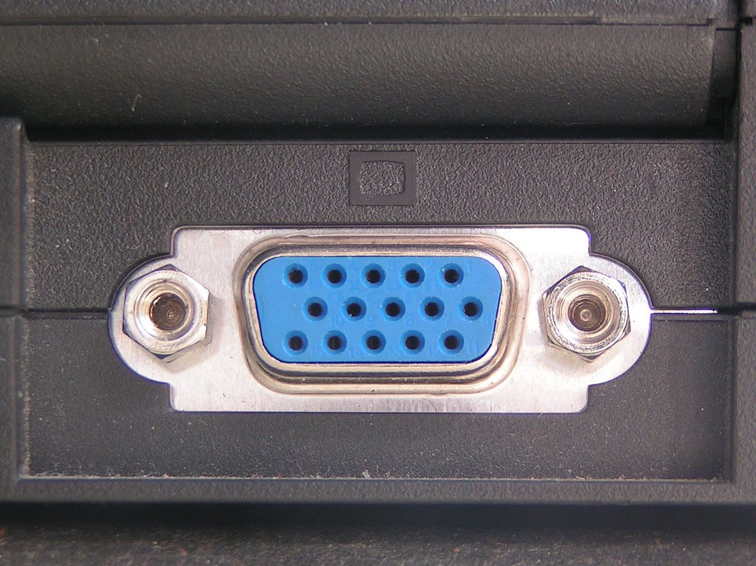
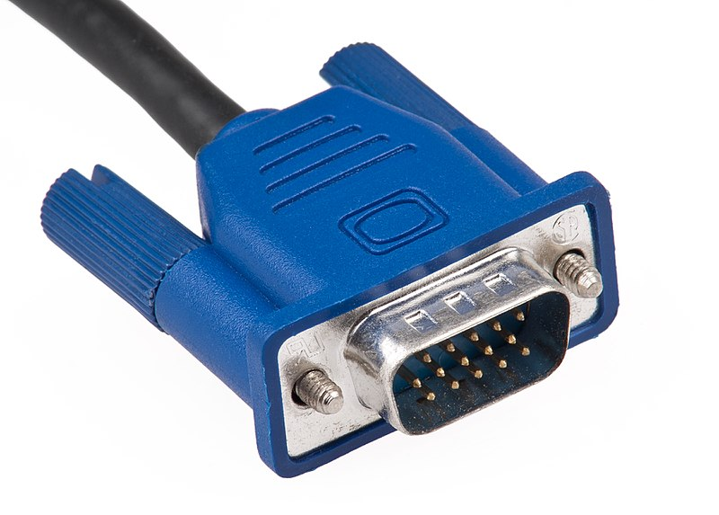
VGA konektor

Slide 31
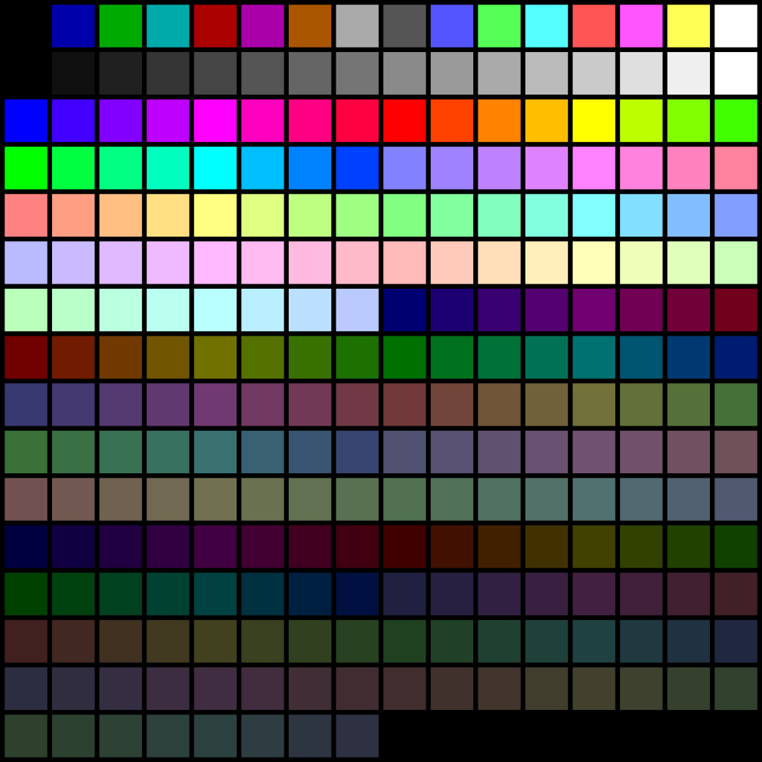
VGA paleta – 256 barev

Slide 32
VESA
Ve stejném období (rok 1989) vzniká VESA – Video Electronics Standard Association – asociace výrobců grafických karet, monitorů a dalších komponent týkajících se grafiky, zobrazování a videa
Konsorcium snažící se sjednotit grafické formáty, výstupy grafických karet a jejich grafické a textové režimy
Grafické karty mají jednotný výstup a stejný způsob uložení grafických dat v paměti
Není již potřeba pro každou grafickou kartu programovat aplikaci jinak
Není již potřeba pro každou grafickou kartu kupovat jiný monitor
Výrobci se dohodli na způsobu kódování barev do budoucna a na dalších standardních rozlišeních pro budoucí grafické karty (aby to bylo jednotné a nedělal každý výrobce své vlastní rozlišení)
U předchozích grafických adapterů neexistoval jednotný způsob nastavení grafických režimů, lišily se režimy přístupu do video paměti, způsob přepínání snímků…
Výsledkem činnosti VESA je mimo jiné VL-BUS – sběrnice pro připojení grafických karet používaná v počítačích s mikroprocesorech 80486
Dalším cílem VESA bylo, aby operační systémy nepotřebovali mít ovladač pro každý monitor zvlášť¨, ale při připojení monitoru si automaticky zjistí jeho rozlišení a zobrazení grafiky se mu přizpůsobí

Slide 33
Standardizace
Nastává období sjednocení a standardizace grafických režimů, rozlišení a výstupů
VESA 2.0 – normy, kde byla uvedena čísla všech různých používaných grafických režimů tak, aby je bylo možné nastavit jednotným způsobem pomocí služeb takzvaného VESA BIOSu.
Dále byly specifikovány služby pro zjištění parametrů grafických karet, tj. výrobce grafického čipu, typu grafické karty, podporovaných rozlišení a podporovaných obnovovacích frekvencí obrazu
Dále je zde popsáno uspořádání grafických dat v obrazové paměti a komunikace s grafickým adapterem přes sběrnice

Slide 34
SVGA
Super VGA
Výsledek práce asociace VESA
Rozlišení 800x600 až 1024x768 px
Poprvé podporována barevná hloubka TrueColor – 24 bitů (16,7 mil. barev)
První programy pracující v této barevné hloubce se objevily v polovině 90. let (začíná se používat komprese JPEG a na počítačích se poprvé dají ukládat a upravovat fotografie)
Kapacita obrazové paměti byla různá a běžně překračovala 1 MB
Pro uložení obrazu 1024x768 v TrueColor barevné hloubce je potřeba 1024x768x3 B, což je 2,25 MB

Slide 35
TrueColor
24-bitová barevná hloubka
V počítačové grafice běžná přibližně od roku 1990
Umožňuje fotorealistické barvy
Pixel může mít jednu z 2²⁴ = 16 777 216 barev
Použitelných barev je více, než kolik dokáže rozlišit lidské oko (dvě sousední barvy palety jsou pro oko nerozlišitelné)
Barva pixelu je uložena pomocí 3 Bajtů (3 x 8 bitů)
Barva pixelu je složena ze tří základních barev – červené, zelené a modré – jejichž intenzitu lze nastavit v různém poměru
24 bitů jsou vlastně tři bajty – tedy tři hodnoty <0;255>
První číslo říká, jak hodně je pixel červený
Druhé číslo říká, jak hodně je pixel modrý
Třetí číslo říká, jak hodně je pixel zelený

Slide 36
Grafická akcelerace
Důvodem pro rozvoj grafické akcelerace v 90. letech byl rozvoj interaktivní grafiky – hra, animace, video nebo ovládaný program musí okamžitě reagovat na ovládání uživatelem a působit plynulým dojmem
Dosud byly sledovanými parametry pouze rozlišení a barevná hloubka.
Nově se stává zásadním parametrem počet zobrazitelných nových snímků za sekundu
FPS – frames per second
Vznikají aplikace, kde je důležitý počet zobrazitelných snímků za sekundu, který by měl pro dobrou plynulost dosahovat hodnoty alespoň 15 FPS
Množství obrazových dat vznikajících každou sekundu je ohromné a není možné, aby je počítal mikroprocesor a ještě je přesouval pomalou sběrnicí do grafického adapterů
Grafický adaptér se sám stává i výpočetní jednotkou obrazových dat, mikroprocesor se výpočtu obrazu neúčastní (pouze zadá grafickému adaptéru úkoly, co má zobrazovat a jak to má počítat)

Slide 37
2D akcelerace
2D akcelerace byla nutná pro možnost plnohodnotného využití operačních systémů s GUI
Windows bez akcelerace byla prakticky nepoužitelná
Vykreslování oken bez akcelerace bylo velmi pomalé
Plynulé scrollování obsahu okna bylo nemožné
Procesor musel pracovat s grafikou pixel po pixelu
Při tehdejší rychlosti procesorů to znamenalo zátěž i při pouhém přesunu okna po obrazovce
Posouvaná okna nebo jiné objekty se vykreslily vždy až na cílové pozici – průběh posuvu (mezisnímky na trase) se nestíhaly

Slide 38
Grafická akcelerace
V první polovině 90. let se nejprve objevuje 2D akcelerace
2D akcelerace = výpočty s grafickými daty úseček, křivek, textu, obdélníků, kružnic, souvislých ploch, barevných přechodů, bitmapových obrázků, fotografií, snímků videa apod.

Slide 39


2D akcelerace
Color blending – vyplnění plochy plynulým barevným přechodem od jedné barvy k druhé

Slide 40

2D akcelerace
Scrolling – vertikální, horizontální, všesměrový posuv celého obrazu
Bez akcelerace by musel mikroprocesor počítače přesouvat statisíce bajtů ve videopaměti z místa na místo – to by byla ohromná zátěž pro procesor a sběrnici
Díky akceleraci pošle procesor pouze informace o oblasti a směru posuvu grafický akcelerátor si vše spočítá a přesune sám

Slide 41
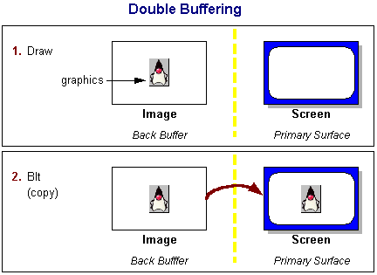
2D akcelerace
Double-buffering – viditelná obrazovka je uložena v předním bufferu.
Zapisovat lze také to tzv. zadního bufferu, který je neviditelný.
Obraz snímku lze postupně vypočítat a vykreslit v zadním bufferu a následně prohodit roli obou bufferů velmi jednoduchou operací nevyžadující žádné přenosy dat.
Uživatel tak nevidí postupné vykreslování ale rovnou se na displeji objeví celý výsledný snímek.
Multiple-buffering – ve videopaměti lze mít dopředu vypočítáno a připraveno několik snímků v několika bufferech. Přepínáním bufferů se pak snímky zobrazují a vidíme rychlou animaci

Slide 42
2D akcelerace
Blitter (anglicky BLock Image Transfer) je v informačních technologiích označení pro specializovaný obvod, který nezávisle na procesoru velmi rychle přesunuje data v paměti počítače. Typicky slouží jako akcelerace pro přesun části obrazu (bitmapy) zobrazené na monitoru počítače – provede přesun nebo zkopírování bloku obrazových dat v paměti na jiné místo
Blitting
Do grafické paměti se uloží nejčastěji používané rastrové obrazce (např. ikony, obrazy tlačítek apod.)
Následně je možné pomocí operací blokového přesunu dat (Bit-Block Transfer – BitBlt – Blit) provést vykreslení těchto obrazců na různých místech obrazovky bez dalšího zbytečného zatížení mikroprocesoru a sběrnice

Slide 43

2D akcelerace
Spriting – přesuny a klonování jednoduchých rastrových 2D objektů s nepravidelným okrajem
V podstatě jde o blitting s objekty libovolného tvaru, kterým říkáme sprite
Vytváření kopií existující části obrazu (např. kosmická loď v počítačové hře je popsána jednou a pak jsou zobrazeny její kopie)
Blitter u spritů používá masku, určující jaké pixely přesune. Maska pracuje jako šablona ukazující tvar spritu
maska

Slide 44
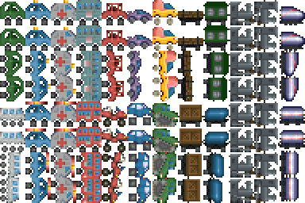
2D akcelerace
Spriting – ukázka spritů

Slide 45
2D akcelerace
Cutting – ořezávání obrazu – zobrazí se pouze část. Např. ve zmenšeném okně se zobrazí jeho oříznutý obsah
Mirorring – zrcadlení
Velmi problematické, pokud by ho měl provádět mikroprocesor místo grafické karty. Obrazová data by bylo třeba nejprve všechna přečíst, někam přesunout a pak v opačném pořadí přesunout zpět.

Slide 46
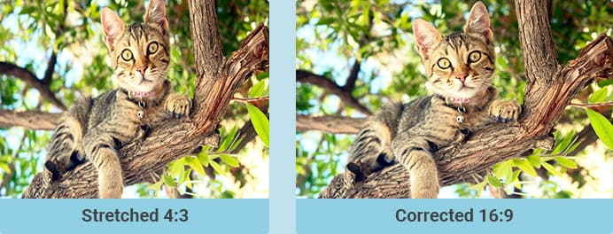
2D akcelerace
Scaling – změna měřítka obrazu (zvětšení/zmenšení)
Např. přepočet videa 4:3 → 16:9
Bez akcelerace grafickou kartou by procesor nestíhal v reálném čase při přehrávání videa přepočítat snímky na jiný poměr stran

Slide 47
2D akcelerace
Práce s více vrstvami – pozadí, popředí
Maskovací bitmapy – bitová mapa, kterou lze nastavit, které pixely nějaké části obrazu se zobrazí a které ne
Průhlednost - bitmapa s informací, zda se má korespondující pixel vykreslit, či zda se ponechá stávající pozadí
Konverze mezi různými barevnými prostory – barva pixelu může být reprezentována i jiným způsobem než pomocí R G B hodnot
Používají se například také barevné prostory C M Y K (vhodný pro tisk) nebo YUV (vhodný pro fotografii a video a jejich kompresi)

Slide 48
2D akcelerace
Komprese a dekomprese s pomocí diskrétní kosinové transformace (DCT)
Objem obrazových dat při použití barevné hloubky TrueColor a vyšším rozlišení je ohromný
Kompresí lze snížit množství dat potřebných k uložení obrazu
JPEG Komprese se snaží popsat obraz matematicky – průběh jasu a barev v jednotlivých řádcích a sloupcích lze vyjádřit jako matematickou funkci a tu lze rozložit na kosinusoidy s různou amplitudou a frekvencí.
Například všechny vaše známky, které jste postupně získali z předmětu HW by šly popsat jako nějaká matematický funkce (v ideálním případě y=1, reálně to ale bude funkce, která bude různě oscilovat) a tato funkce by se dala rozložit na součet sinusoid nebo kosinusoid (DCT). Průběh vašeho prospěchu by se pak dal zakódovat amplitudou a frekvencí těchto sinusoid/kosinusoid.
Diskrétní kosinová transformace umí libovolnou funkci převést na řadu kosinusoid, jejichž složením by taková funkce vznikla
Obraz pak už není zakódován jako jednotlivé pixely, ale jako amplitudy a frekvence kosinusoid, jejichž sečtením vzniká funkce popisující průběh jasu jednotlivých barevných složek v horizontálním a vertikálním směru
Kvalitní grafické karty podporují výpočty používané při tomto způsobu komprese/dekomprese a výrazně jí tím urychlí

Slide 49
2D akcelerace
JPEG Komprese
https://www.youtube.com/watch?v=Q2aEzeMDHMA
https://www.youtube.com/watch?v=Ba89cI9eIg8

Slide 50
2D akcelerace - video
Pro kompresi videa byla zavedena komprese MPEG (podobný princip jako JPEG, navíc se zde pracuje s podobností po sobě jdoucích snímků)
Jednou z metod 2D akcelerace se pak stává i podpora výpočtů při dekompresi MPEG videa
Kolem roku 1995 se objevují první grafické karty, které díky 2D akceleraci umí přehrát video v TV kvalitě (25 snímků/s v rozlišení 720x576 px)

Slide 51
GUI a grafický akcelerátor
S příchodem dalších moderních operačních systému s grafickým uživatelským rozhraním (Windows95) stoupla potřeba grafické akcelerace
Bylo třeba řešit
Vykreslování oken a jejich vzájemné překrývání
Překrytá (neviditelná část) obsahu okna musí být někde uložena, ale nesmí být vidět
Možnost scrollování obsahu okna
Celý obsah okna není vidět, ale je zapsán ve videopaměti a při pohybu posuvníku se postupně zobrazuje
Urychlení vykreslování kurzoru myši
bez grafického akcelerátoru, tedy při programovém vykreslování kurzoru myši by bylo zapotřebí při každé grafické operaci testovat, zda vykreslovaný obrazec nebo dialog nezasahuje do oblasti se zobrazeným kurzorem. Pokud by kolize nastala, musela by se dotčená část obrazu nejprve neviditelně vykreslit do operační paměti počítače a poté provést kombinaci s kurzorem myši.
Vznikají tedy grafické karty s hardwarovou akcelerací výše popsaných aktivit – Cirrus Logic, Trio 32, Trio 64, Matrox, S3 Vision

Slide 52
3D akcelerátory
3D akcelerace se objevuje na grafických kartách v druhé polovině devadesátých let minulého století
Umožňuje rychlé vykreslení prostorových těles popsaných pomocí hraniční reprezentace (nezajímá nás, co je uvnitř, ale jak to vypadá zvenku)
základní operací, kterou musí tyto grafické akcelerátory provádět, je zobrazení trojúhelníků vyplněných zadaným povrchem (barva, barevný přechod, textura) a řešení jejich vzájemného překrytí podle vzdálenosti od pozorovatele a úhlu pohledu
Nejjednodušším zobrazitelným 3D objektem je plocha popsaná jako trojúhelník (bod ani přímka by nebyly vidět kvůli „nulové tloušťce“)
Plochu je třeba definovat pomocí tří bodů
Každý bod v prostoru – vertex - je pak třeba definovat pomocí tří souřadnic x, y, z

Slide 53
3D akcelerace
Základní pojmy
Vertex – bod v prostoru, jehož poloha je dána souřadnicemi (x, y, z) Vzhledem k jeho singularitě (absenci rozměrů) nemá smysl u něj kromě souřadnic zaznamenávat další informace (např. barvu, průhlednost, odraz světla…) Jedná se vlastně o „Uzlový bod“ (neboli vrchol dvou dotýkajících se hran nějakého objektu)
Polygon - je nejjednodušší prostorové těleso. Podmínkou toho, aby prostorové těleso mohlo být považováno za polygon, je třeba, aby bylo tvořeno nejméně třemi vertexy (vrcholy) a 3 úsečkami (hranami)
Mesh – Síť, která tvoří povrch 3D modelů. Je tvořena vertexy a plochami polygonů

Slide 54
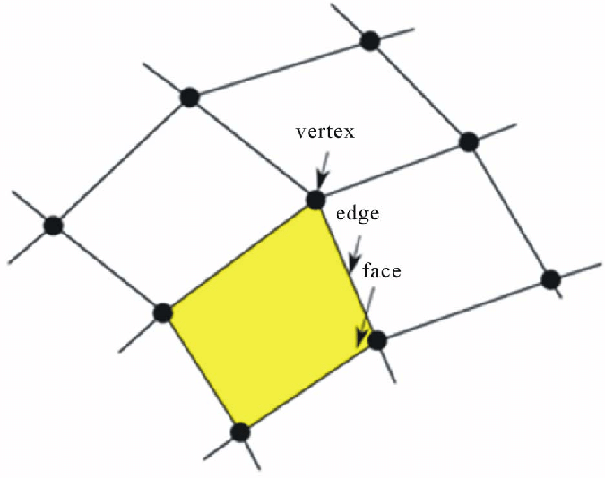
3D akcelerace
MESH
vertex
hrana
plocha

Slide 55
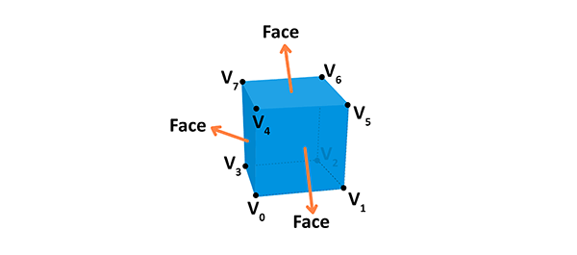
3D akcelerace

Slide 56
3D akcelerace
Textura – Povrch 3D modelu. Díky textuře dostávají vytvářené objekty i prostředí, do kterého jsou umístěny, autentickou podobu.
Textura je 2D rastrový obrázek složený z pixelů, který se nanese na plochu v 3D prostoru
Některé textury lze definovat i matematicky – procedurální textura. Taková textura pak není uložena jako 2D obrázek, ale jako matematický vzorec (např. fraktál)
Proces nanášení textur provádí jednotka zvaná pixel shader
Při aplikaci každé textury na 3D mesh je třeba definovat, jak velká má být daná textura na vybraných polygonech (měřítko) a jakou má orientaci a rotaci

Slide 57
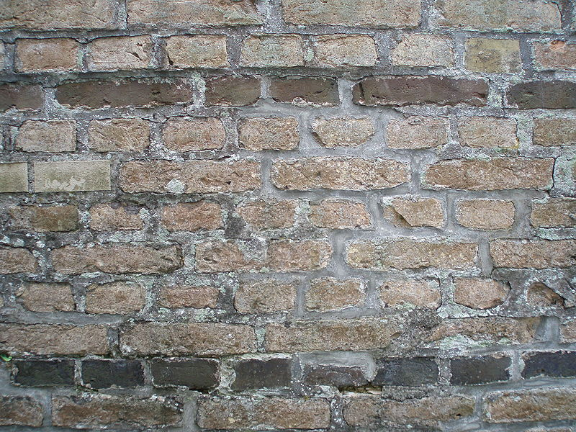
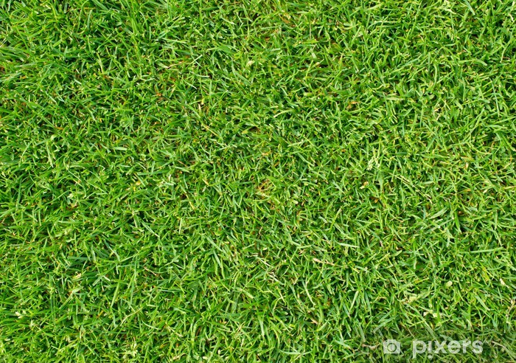
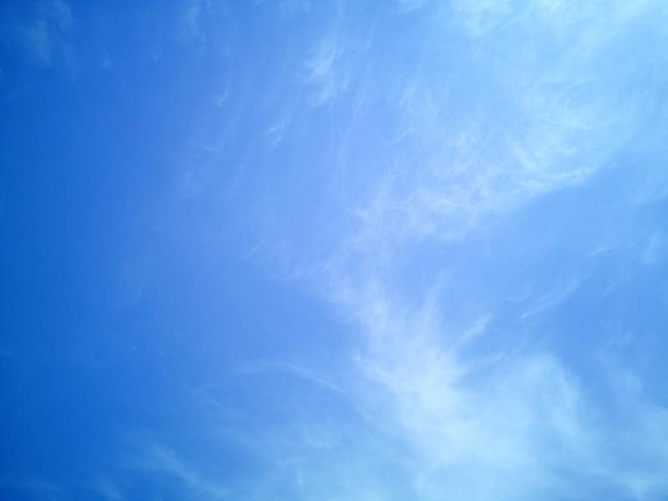
Rastrové textury

Slide 58
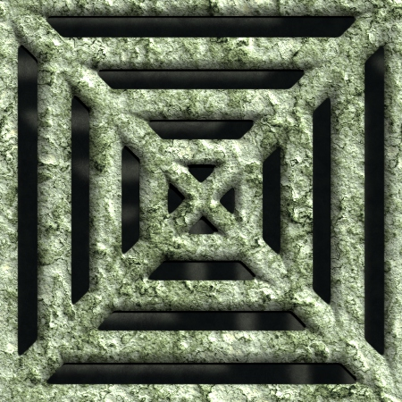
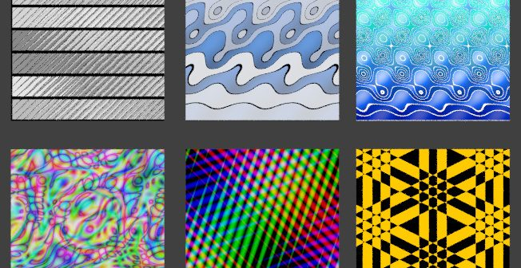
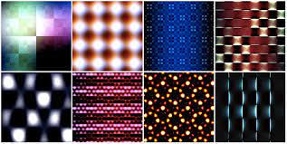
Procedurální textury

Slide 59
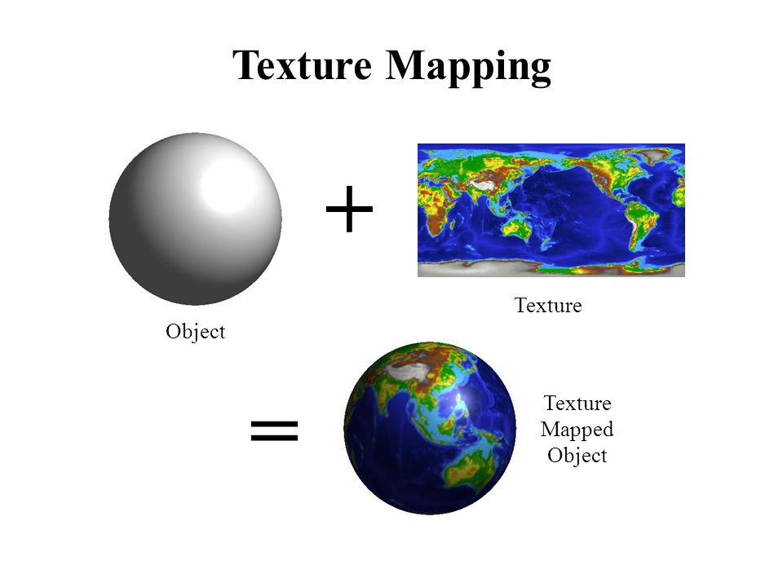
Mapování textury

Slide 60
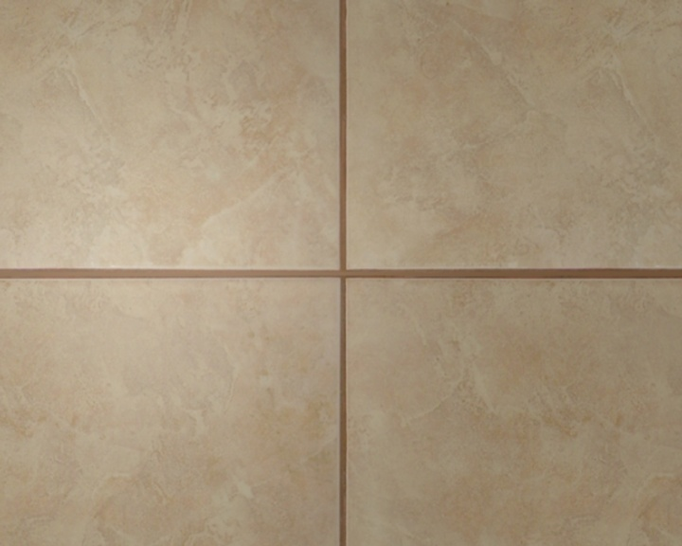
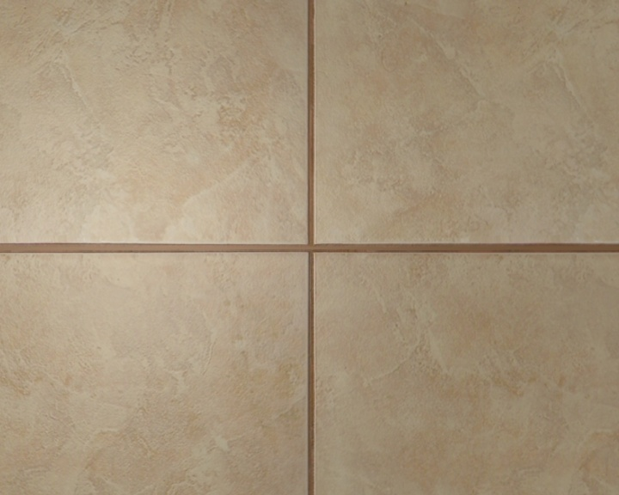
3D akcelerace
Bump mapping je technika texturování, která vytváří iluzi nerovnosti povrchu bez změny jeho geometrie
Pro uložení informace o hrbolatosti povrchu se používá bump mapa

Slide 61
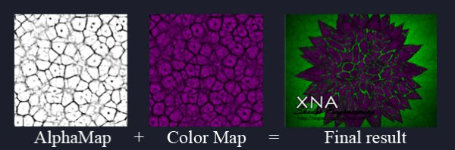
3D akcelerace
Alpha mapping– K informacím o barvě pixelu (RGB) je přidán ještě A - „alfa kanál“ určující hodnotu průhlednosti. Nižší hodnota znamená vyšší průhlednost. Textura tedy může být v různých místech různě průhledná

Slide 62
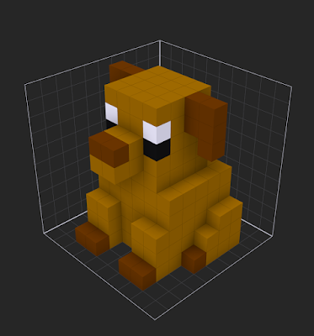
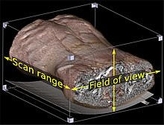
Základní pojmy
3D grafiku lze dělat také úplně jiným způsobem
Objekty lze poskládat z „kostiček“ – něco jako Minecraft
Voxel – objemový element – v podstatě prostorový pixel, který má objem
Tímto způsobem se pracuje například v lekářské 3D grafice
Magnetická rezonance nebo jiné zobrazovací metody nepoužívají vertexy a polygony, ale voxely
Použití voxelu má smysl tam, kde potřebujeme vidět „dovnitř“
Voxely mohou mít různé vlastnosti. Nejen barvu, ale například mohou reprezentovat hustotu tkání.

Slide 63
3D akcelerátor
Činnost jednoduchých 3D akcelerátoru lze ve zkratce popsat takto
Vypočítají obrazová data snímku jako promítnutí plošných trojúhelníků (polygonů)
Tyto trojúhelníky mohou být vyplněné buď konstantní barvou, barevným přechodem nebo texturou
Scénu je možné nasvítit více zdroji světla
Příklad prvních jednoduchých 3D akcelerátorů
3Dfx Voodoo Graphics
Matrox Mystique
nVidia Riva 128

Slide 64
3D akcelerace
Pokročilejšími operacemi jsou
Osvětlení několika zdroji světla z různých směrů
Fog – postupné skrývání objektů v mlze
AntiAliasing – odstranění artefaktů textury při zmenšování a naklánění
Výpočty trajektorií a kolizí – jednotlivým objektům lze přiřadit nejen polohu, ale také směr a rychlost pohybu. Grafická karta si pak sama pro jednotlivé snímky počítá novou polohu pohybujících se objektů.

Slide 65
Grafický adapter a základní pojmy
GPU – Graphics processing unit – grafický procesor – výpočetní jednotka grafické karty
Moderní grafický adapter je v podstatě samostatnou výpočetní jednotkou, která zpracovává obrazová data a k tomuto zpracování má přizpůsobenou speciální architekturu
Výpočet obrazových dat grafickým adapterem je mnohonásobně rychlejší, než kdyby ho prováděl klasický univerzální mikroprocesor
ROP – Render output unit – jednotka odpovědná za generování signálu pro monitor. Zde již neprobíhají žádné výpočty, pouze se grafická data uložená ve videopaměti převádějí na výstupní elektrický signál pro monitor. Nejstarší grafické karty vlastně fungovaly jen jako ROP.

Slide 66
3D akcelerace
Několik dalších důležitých pojmů
Z-buffering Souřadnice z udává vzdálenost objektu. Na základě toho jsou vykreslovány jen ty nejbližší objekty. Výpočet pouze blízkých objektů výrazně snižuje náročnost a zvýší FPS
Fill rate - určuje, kolik je karta schopna vygenerovat pixelů za sekundu. Udává se v miliónech za sekundu (Mpx/s)
Polygon rate - určuje, kolik je karta schopna propočítat a vykreslit na obrazovku trojúhelníků (polygonů).

Slide 67
3D akcelerátory
Všechny funkce, které jsou dnes implementovány v grafických akcelerátorech, je možné vyjádřit či popsat pomocí funkcí dvou nejpoužívanějších rozhraní pro 3D grafiku
OpenGL spravuje konsorcium ARB (Architecture Review Board), jehož členy jsou firmy NVIDIA, SGI, Microsoft, AMD
Existuje pro všechny počítačové platformy
Definuje okolo 250 funkcí a procedur pro vykreslování objektů
založeno na architektuře klient-server – program (klient) vydává příkazy, které grafický adaptér (server) vykonává.
DirectX – vytvořeno firmou Microsoft (jeho součástí jsou i knihovny pro ovládání zvuku)
To je výhodné pro programátory, kteří mohou jednotně vytvářet aplikace funkční na všech grafických akcelerátorech. Programátor nemusí vytvářet několik různých verzí hry nebo virtuální reality – vše popíše jen jednou.
Na každé grafické kartě, pak ale může být 3D obraz vygenerován trochu jinak – v jiném rozlišení a jinak rychle podle výkonu a pro výpočty mohou být použity různé algoritmy a snímky se mohou v detailech lišit, některé efekty nemusí být podporovány vůbec
Pokud není nějaký grafický efekt a výpočet přímo podporován na akcelerátoru, je zvolen jeho pomalejší programový výpočet mikroprocesorem nebo se efekt vůbec nepoužije

Slide 68
3D akcelerátory
Vulkan je nový standard (používá se od roku 2016) pro 3D grafiku vyvíjený skupinou Khronos Group jako nástupce OpenGL, se kterým není zpětně kompatibilní
Vulkan dokáže lépe využít moderní vícejádrové grafické čipy než OpenGL
OpenGL zatím nekončí, ale moc nových vlastností už by přibývat nemělo.
Hry a aplikace v OpenGL pravděpodobně budou programovány dále, protože s Vulkanem si poradí jen nový hardware.
Lze předpokládat, že přechod z OpenGL na Vulkan bude pozvolný.

Slide 69
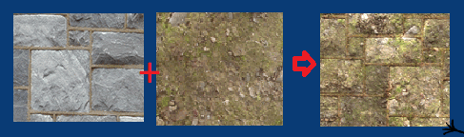
3D akcelerátor
Další generace 3D akcelerátoru přidávaly další nové možnosti
Zvýšení výpočetního výkonu
Multitexturování – kombinace více textur na stejné ploše
Zavedení TMU (jednotka pro uložení textur a výpočet jejich mapování)
Příklad „druhé generace“ 3D akcelerátorů
Riva TNT
ATI Rage 128
Matrox G400

Slide 70
3D akcelerátor
Další generace akcelerátoru přicházejí se stále složitějšími algoritmy a obrazovými efekty
paralelizaci co největšího množství algoritmů
fog – skrývání objektů v mlze
Per pixel lighting – výpočet osvětlení každého jednotlivého pixelu
shadow mapping - výpočet vržených stínů
accumulation buffer – výpočet „mezisnímků“ pro podporu efektů Motion Blur (pohybující se předměty jsou rozmazané ve směru pohybu) a Depth o field (popředí nebo pozadí, na které není zaostřen pohled, je rozmazané)
environment mapping – výpočet vzhledu reflexivního povrchu (např. na lesklé kapotě auta se zrcadlí okolní prostředí)
display list – zavedení „podprogramů“, které se vykreslují opakující se části scény, ale při opakovaném volání je není třeba znovu celé provést a vypočítat.
Podpora komprimace a dekomprimace textur v reálném čase. Umožňuje za cenu ušetřit až 75 % kapacity texturovací paměti (za cenu drobné ztráty kvality textury)
Dva nové funkční bloky T&L (transform and lighting)

Slide 71
3D akcelerace
ukázka efektu motion blur
https://www.youtube.com/watch?v=6zhTNYY8ehM
Pokud jsou pohybující se objekty rozmazané, působí jejich pohyb plynulejším dojmem i při nižší snímkové frekvenci

Slide 72
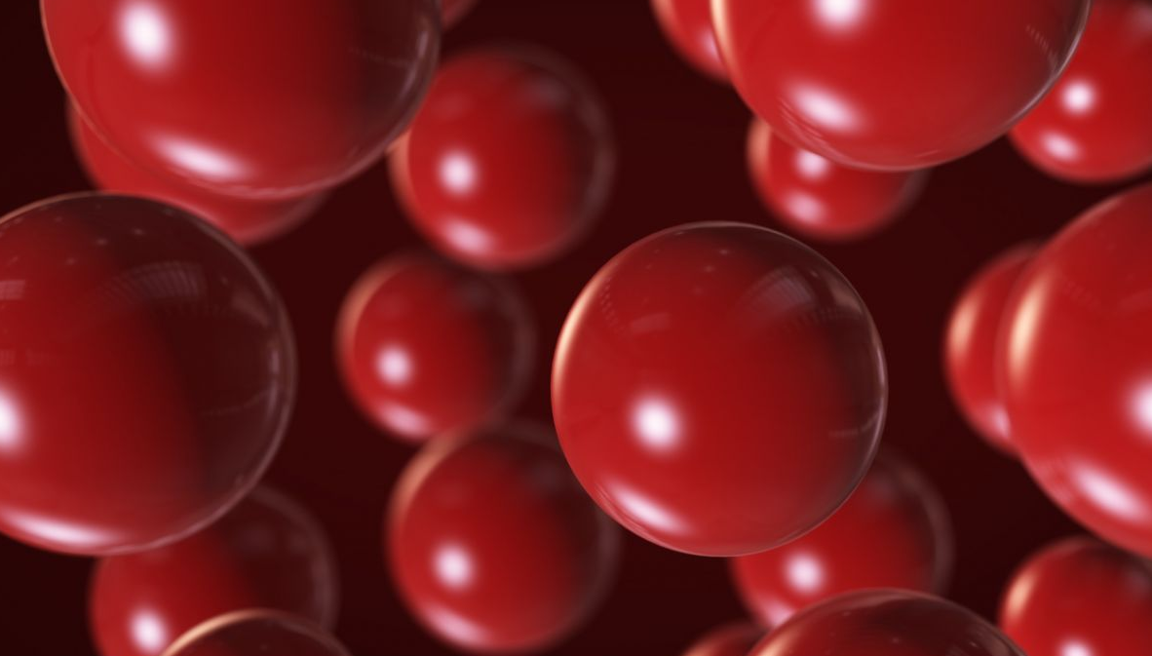
3D akcelerace
Ukázka „depth of field“ efektu – snížená hloubka ostrosti. Ostré jsou pouze objekty v popředí

Slide 73
Blok transform
V bloku Transform jsou prováděny transformace vertexů a hran a odstranění (culling a clipping) neviditelných nebo odvrácených polygonů před jejich vykreslením
Nejdříve je třeba transformovat polygony ze systému světových souřadnic (world coordinates) do souřadnic pozorovatele – tato transformace se nazývá pohledová transformace (view transformation)
Dále se provádí transformace ze souřadnic pozorovatele do 2D souřadnic na obrazovce (screen coordinates) - této transformaci se říká projekce nebo promítání (projection).
Všechny popsané transformace lze převést na poměrně jednoduše realizovatelné operace násobení dvojice matic
Prováděné operace jsou poměrně jednoduše realizovatelné a dají se velmi dobře provádět proudově (pipelining) a paralelně s větším objemem nezávislých dat
Výpočty neobsahují žádné větvení (žádné podmíněné skoky)
Tyto transformace je možné provádět také přímo pomocí hlavního procesoru počítače s využitím specializovaných instrukcí MMX, 3D Now! a SSE, ale vzhledem k velkému množství vrcholů u běžných 3D scén by se jednalo o značné zatížení
Proto se většina výpočtů, kde se neřeší složité rozhodování a neprovádějí cykly, realizuje přímo na grafickém akcelerátoru.

Slide 74
Blok lighting
Funkční blok provádějící výpočet osvětlení jednotlivých polygonů
Výpočty se podle požadované kvality zobrazení provádějí buď pro každý vrchol (Per-Vertex Lighting) polygonu, nebo pro každý vykreslovaný pixel (Per-Pixel Lighting)
Základní vlastnosti světelných zdrojů:
pozice v prostoru
orientace světelného kuželu(pouze u směrového a reflektorového světla)
koeficienty ambientní, difúzní a odrazové složky světla
Základní vlastnosti povrchu (materiálů, textury) jsou popsány koeficienty ambientní, difúzní a odrazové složky
Výpočet osvětlení je založen na skalárním součinů vektorů (vektor směřující ke světelnému zdroji s normálovým vektorem a vektor ideálně odraženého světelného paprsku s vektorem orientovaným směrem k pozorovateli)

Slide 75
3D akcelerace
Dalším stupněm vývoje grafických karet s 3D akcelerací jsou programovatelné akcelerátory
První generace programovatelných grafických procesorů obsahovala operace pro úpravu vykreslovaných pixelů načítaných z textury
čipy nVidia GeForce 1 a nVidia GeForce 2 obsahovaly takzvané register-combiners, pomocí nichž bylo možné naprogramovat jednoduché rastrové operace
Funkce moderního grafického akcelerátoru, který je programovatelný, je možné rozdělit na dvě části.
jednotka, která se zabývá transformací geometrických (vektorových) souřadnic.
jednotka provádějící rasterizaci – převod na snímek složený z pixelů
Možnosti vektorových i rastrových bloků grafických karet byly postupně rozšířeny k plné programovatelnosti pomocí programů, které lze do jejího konkrétního grafického procesoru nahrávat

Slide 76
Programovatelné akcelerátory
Všechny dříve popsané typy grafických akcelerátorů mají jednu společnou vlastnost: ke komunikaci s nimi sloužila určitá programátorská rozhraní (API) poskytující neměnnou sadu funkcí, které lze využívat
Nebylo však možné funkčnost grafických akcelerátorů libovolně programově měnit nebo rozšiřovat jejich schopnosti (přidávat nové vykreslovací funkce, které si popíšete vlastním programem)
Moderní grafické karty již obsahují programovatelné jednotky, do nichž lze zadat vlastní programy
Podle typu zpracovávaných dat je možné rozlišit dvě programovatelné jednotky grafických karet
vertex shader - vertexový procesor, se zabývá transformací geometrických (vektorových) souřadnic
pixel shader - rasterizační procesor, provádí vlastní vykreslování fragmentů
Jednotka může pracovat ve dvou režimech:
Programovatelný režim - grafický procesor se ovládá pomocí externě nahraného programu
Pevný režim - předem nastavený výrobcem grafického akcelerátoru.

Slide 77
Shader
shadery - programy, které slouží k ovlivnění vykreslování scény úpravou základních vykreslovacích algoritmů
Shadery se v renderovacích programech zapisují pomocí assembleru nebo vyššího jazyka (Cg, HLSL, GL2), který je podobný jazyku C
Obvyklejší je programování v některém z vyšších jazyků, což zaručuje lepši přenositelnost na různé typy grafických akcelerátorů
Program napsaný v některém z vyšších jazyků kompilátor převede do „strojového kódu“, který je posléze uložen do paměti grafického akcelerátoru a spuštěn.

Slide 78
Ukázka programu v assembleru pro vertex shader
DP3 R0, c[11].xyzx, c[11].xyzx;
RSQ R0, R0.x;
MUL R0, R0.x, c[11].xyzx;
MOV R1, c[3];
MUL R1, R1.x, c[0].xyzx;
DP3 R2, R1.xyzx, R1.xyzx;
RSQ R2, R2.x;
MUL R1, R2.x, R1.xyzx;
ADD R2, R0.xyzx, R1.xyzx;

Slide 79
Ukázka programu v jazyce Cg pro vertex shader
struct appdata { float4 position : POSITION;
float3 normal : NORMAL;
float3 color : DIFFUSE;
float3 VertexColor : SPECULAR; };
struct vfconn
{ float4 HPOS : POSITION; float4 COL0 : COLOR0; };
vfconn main(appdata IN, uniform float4 Kd, uniform float4x4 ModelViewProj)
{ vfconn OUT;
mul OUT.HPOS = mul(ModelViewProj, IN.position); OUT.COL0.xyz = Kd.xyz * IN.VertexColor.xyz;
OUT.COL0.w = 1.0; return OUT; }

Slide 80
GPGPU
General-purpose computing on graphics processing units je způsob využití paralelizace na grafické kartě k výpočtu libovolných algoritmů
S příchodem programovatelných akcelerátorů se vyskytla možnost běžných výpočtů prováděných grafickou kartou.
Výpočty na grafické kartě jsou vhodné u algoritmů, které mají podobný formát jako transformace grafických dat a obsahují mezi sebou minimální nebo žádné vazby
Grafický procesor (GPU) má značně rozdílnou architekturu na rozdíl od klasického mikroprocesoru, který má rozsáhlou instrukční sadu uzpůsobenou k realizaci univerzálních výpočtů.
Architektura grafického čipu byla vyvíjena s myšlenkou realizace malého množství specifických instrukcí paralelně s velkou datovou sadou
Grafické karty mohu použity k urychlení obecných masivně paralelních algoritmů.
Příklady vhodných aplikací pro urychlování na GPU mohou být algoritmy:
Počítačového vidění, analýza obrazu umělou inteligencí
Simulace neuronové sítě
Fyzikální simulace (simulace chování částic, proudění kapaliny, plynu apod.)
Kryptografické výpočty

Slide 81
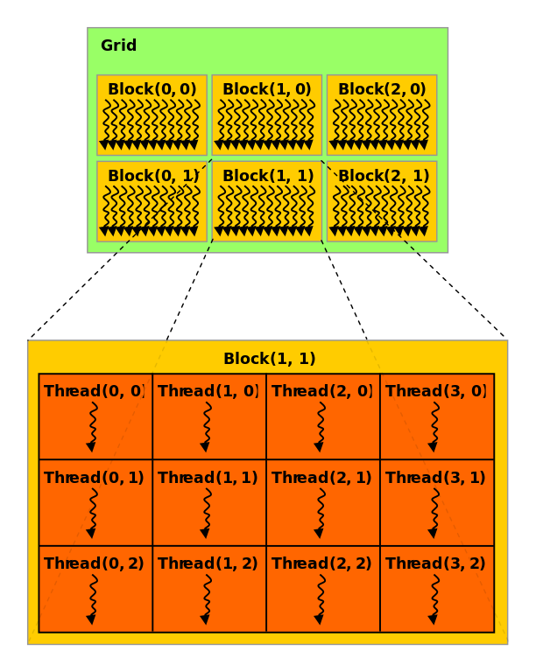
CUDA
Compute Unified Device Architecture
umožňuje na GPU od firmy nVidia spouštět programy napsané v jazycích C/C++, Fortran nebo programy postavené na technologiích OpenCL
Technologii CUDA představila společnost nVIDIA v roce 2006
Drtivou většinu plochy čipu grafického akcelerátoru od nVidie zabírá velké množství relativně jednoduchých skalárních procesorů, které jsou organizovány do větších celků zvaných streaming multiprocesory
jedná o SIMT architekturu (Single instruction multiple threads) – určité množství výpočetní jednotek vykonává mnohem větší počet vláken, která jsou tvořena sledem SIMD instrukcí
Vlákna jsou organizována do 1D, 2D nebo 3D bloků, kde vlákna ve stejném bloku mohou sdílet data a lze synchronizovat jejich běh. Počet vláken na jeden blok je závislý na výpočetních možnostech zařízení
Každý blok vláken musí být schopen pracovat nezávisle na ostatních, aby byla umožněna škálovatelnost systému (na GPU s více jádry půjde spustit více bloků paralelně oproti GPU s méně jádry, kde bloky poběží v sérii)
Bloky jsou organizovány do 1D, 2D nebo 3D mřížky.
Balík vláken zpracovávaných v jednom okamžiku se nazývá warp. Jeho velikost je závislá na počtu výpočetních jednotek.

Slide 82
CUDA
Díky CUDA lze výpočetní výkon grafické karty využít i k jiným než grafickým výpočtům
Grafická karta může dnes provádět paralelně tisíce vláken, přičemž v každém z nich se provádí SIMD instrukce s mnoha daty současně
Pokud jde o výpočet, který lze dobře rozdělit na vlákna, ve kterém se shora dolů (bez větvení) řeší velké množství stejných výpočtů s různými daty, může být výpočetní výkon grafické karty mnohonásobně vyšší než výkon běžného mikroprocesoru
Tohoto se dnes využívá například při těžbě kryptoměn
CUDA nefunguje na GPU firmy AMD, které jsou tvořeny mnoha VLIW SIMD jednotkami (stream procesory)
Špičkové grafické karty mají tisíce stream procesorů

Slide 83
OpenCL
OpenCL (Open Computing Language) je standard pro paralelní programování heterogenních počítačových systémů (systému s různými paralelně pracujícími výpočetními jednotkami – např CPU + GPU)
Vývoj spravuje Khronos group
OpenCL Framework poskytuje aplikacím možnost využívat hostitelský systém a jeho zařízení jako heterogenní paralelní stroj.

Slide 84
Paměť a uložení grafických dat v současnosti
System memory – systémová paměť počítače PC. Tato paměť představuje primární zdroj všech dat a programůpřed přenesením do grafického akcelerátoru. Grafický akcelerátor do ní může přistupovat přes DMA
Video memory – paměť, která je umístěna přímo na grafickém akcelerátoru a obsahuje:
Geometry – v tomto bloku jsou geometrická data těles. Nazývá se také vertex-buffer. Z tohoto bloku se při vykreslování posílají geometrické informace do grafického čipu, kde jsou dále transformovány a rasterizovány.
Textures – uložení rastrových textur použitých ve scéně. Pokud je kapacita video paměti pro uložení textur nedostatečná, je možné textury při vykreslování postupně přenášet z operační paměti počítače, ale dojde ke ztrátě rychlosti
Framebuffer – sem ukládá grafický procesor jednotlivé vykreslované fragmenty
color buffer – část paměti, která může být vykreslena na obrazovku.
depth buffer, stencil buffer - nejsou pro uživatele přímo viditelné, ale slouží k realizaci různých grafických algoritmů
Commands – v tomto bloku video paměti jsou uloženy programy pro vertex shader a pixel shader.
Programů zde může být uloženo více a grafický procesor se mezi nimi může při vykreslování různých grafických efektů přepínat.
Délka jednotlivých programů dosahuje až stovky instrukcí.

Slide 85
Grafická karta - paměť
Grafická karta využívá svou vlastní paměť, jejíž rychlost zásadně ovlivňuje její výkon.
Používají se paměti typu GDDR = Graphics DDR s kapacitou v řádu jednotek GB (obvykle 2 -16 GB)
Čím větší je kapacita GDDR paměti, tím komplexnější grafická data do ní lze uložit (více podrobných textur, více připravených snímků, více geometrických dat objektů)
Vyšší frekvence paměti umožňuje rychlejší přesun grafických dat
Novou kategorii tvoří vrstvené paměti HBM, které jsou integrovány přímo do grafického chipu. Zatím jsou velmi drahé

Slide 86
Grafická karta - paměť
Typ | Frekvence | Přístupy/s | Propustnost
GDDR2 | 500 MHz | 2 GT/s | 128 Gbit/s | 16.0 GB/s
GDDR3 | 625 MHz | 2.5 GT/s | 159 Gbit/s | 19.9 GB/s
GDDR4 | 275 MHz | 2.2 GT/s | 140.8 Gbit/s | 17.6 GB/s
GDDR5 | 625–1000 MHz | 5–8 GT/s | 320–512 Gbit/s | 40–64 GB/s
GDDR5X | 625–875 MHz | 10–12 GT/s | 640–896 Gbit/s | 80–112 GB/s
GDDR6 | 875–1000 MHz | 14–16 GT/s | 896–1024 Gbit/s | 112–128 GB/s

Slide 87
Grafická karta – přetaktování a chlazení
GPU grafické karty má výrobcem nastavenou nominální taktovací frekvenci
Tato frekvence je nastavena tak, aby instalované chlazení zvládalo s rezervou kartu chladit
Pokud se provádí pouze 2D akcelerace (např. přehrávání videa, posuv obrazu apod.), snižují grafické karty frekvenci a napětí GPU i pamětí a automaticky se podtaktují
Automatické přetaktování (Boost) se používá při požadavku na maximální výkon, kdy si grafická karta navyšuje frekvenci jádra sama.
Většinu grafických karet lze přetaktovat pomocí aplikací přímo od výrobce nebo jiných specializovaných aplikací (ty obvykle dovolí více, ale nemusí to již být stabilní a vyžadují od uživatele odborné znalosti)
TDP – Thermal design power je maximální spotřeba karty při provozu v reálných podmínkách, například při hraní her, zpracování 3D grafiky a podobně. Podle ní výrobci dimenzují chlazení.
Méně výkonné grafické karty vystačí s pasivním chlazením (bez větráčku), které je tiché
Středně výkonné grafické karty mají aktivní chlazení vlastním větráčkem. Ten obvykle není zapnutý stále, ale jen při zátěži a otáčky jsou obvykle regulovány podle teploty a hlučnost je pak kolísavá.
Nejnáročnější grafické karty mohou vyžadovat vodní chlazení. Voda odvádí teplo 23x lépe než vzduch, ale takové chlazení je drahé, prostorově náročné a komplikované na instalaci.

Slide 88
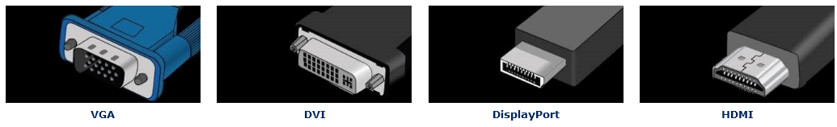
Grafické karty - připojení
Moderní grafické karty se v počítači připojují do slotu sběrnice PCI-E x16 – většina dnes již vyžaduje PCI-E 3.0, se starší verzí sběrnice karta obvykle funguje také, ale může podstatně klesnout její výkon
Méně výkonné karty se napájí přímo přes tuto sběrnici
Výkonnější karty většinou vyžadují přídavné napájení (12V) přímo ze zdroje.
V některých méně výkonných počítačových sestavách se s instalací grafické karty nepočítá a nebude možná z prostorových důvodů, zdroj nebude disponovat potřebnou napájecí linkou, nebo na zákl. desce zcela chybí slot PCI-E
Konektory a linky pro připojení monitoru a přenos obrazového signálu jsme již probrali dříve

Slide 89
Výpočetní výkon GPU
Výpočetní výkon grafických karet se značně liší
Porovnávat výpočetní výkon podle udávaných technických parametrů (např. velikost paměti, počet stream procesorů) je nemožné
Jediným smysluplným způsobem, jak vyjádřit a porovnat výkon grafického adapteru, je použití benchmarku
Benchmark je v podstatě srovnávací zátěžový test
Grafická karta se podrobí sadě standardizovaných náročných úkolů a měří se při tom, jak rychle je zvládá, za což jí je přiděleno skóre
Čím vyšší skóre, tím vyššího výkonu karta dosahuje
Nejčastěji používaným nástrojem pro měření výpočetního výkonu GPU je dnes 3DMark
Výsledné skóre nezáleží jen na GPU, ale je ovlivněno celkovou konfigurací počítačové sestavy

Slide 90
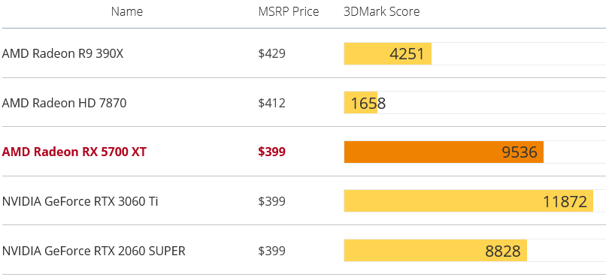
Výpočetní výkon
Ukázka – srovnání 3D Mark Score a cen několika běžných středně výkonných karet

Slide 91
Další vývoj?
Moderní vícejádrové mikroprocesory (architektura Intel Core počínaje SandyBridge) obsahují integrovanou jednotku GPU
Smysl má tam, kde nejde o grafický výkon, ale o efektivitu a nízkou spotřebu a cenu
Umístění GPU do mikroprocesoru přineslo snížení spotřeby energie a rozměrů a zefektivnění komunikace (mezi CPU a GPU není pomalá sběrnice)
Díky technologii Turbo Boost lze v případě potřeby vyššího výkonu grafiku přetaktovat na úkor procesoru a naopak
Počítače IBM PC neměli vysoký výkon, ani výhodnou cenu, ale byl to ale stroj-stavebnice, který umožnil upravit konfiguraci podle potřeb zákazníka. Proto také zvítězil ve světě, který do té doby okupovaly stroje s pevně danou konfigurací
Dnes se pomalu děje pravý opak
do procesoru se nastěhovala část chipsetu a teď už i grafická „karta“. Časem se tam určitě objeví i paměťové čipy (nikoliv pouze cache) a třeba i veškerá rozhraní.
SOC (System-on-a-Chip) bude mít určitě spoustu výhod: menší výrobní náklady, menší latence, menší spotřeba… Jen to už nebude konfigurovatelné zařízení (což byla řadu let základní vlastnost počítačů řady PC)

